Slide 1

微信小程序 ——RunningLeg
主讲人：屈萌

Slide 2

1
基本介绍
目录
2
使用场景
3
创新点
4
配置信息
5
页面展示

Slide 3
1
基本介绍
一个基于高校平台的即时发布接受订单的跑腿小程序。
消费观念改变，生活速度的加快，事业的繁忙，宅男一族的出现，这些现象使大学校园有了更多的需求关于跑腿。再加上学长学姐这种自然的关系，这些都促使校园跑腿比城市跑腿有更优势的平台。无论是在需求还是在用户群相互之间的信任度，都远远高于城市跑腿。

Slide 4
2
使用场景
1.小明中午宅在宿舍，通过小程序发布买饭订单，小王恰好经过桂苑食堂，接单并把午饭带给小明。
2.小明经过主楼去二教上自习，恰好看到有老师需要送一份资料到二教，于是顺利接单，拿到一笔跑腿费。
3.在上自习的小明看到快递到了，快递小哥说6点后要离开，于是发布一个订单，即时将快递拿到手。

Slide 5
3
创新点
帮助勤工俭学：这个小程序的更大意义在于帮助那些需要勤工俭学的同学，由于校园区域范围的限定，跑腿同学不会影响自己的事情
微信小程序：微信小程序自带的微特性正与我们的即时性相结合，给用户良好的体验，需要时打开即时发布一个跑腿订单，十分方便。
即时发布接受：小程序的重要特点是即时发布，在一定时间内自动取消（可人为设置时间），帮助我们在短时间顺利完成跑腿。
高校平台：如背景所说，高校每日的跑腿需求是相当大的，这就意味这相当大的用户群体，而且这个群体间的信任度是比较高的。
Q3
Q4
Q2
Q1

Slide 6
4
配置信息
开发环境
后台开发语言
前端页面
服务器采用阿里云ECS，系统为Ubuntu16.04，搭建在Apache2运行平台上，采用Mysql数据库，并申请了证书，进行https连接。
服务器开发语言为Python，采用了当前流行的Flask框架，Flask更加轻巧，采用MVC模式，非常适合小程序的敏捷开发。
JS与后台交互逻辑，互传数据
WXML用来描述当前这个页面的结构
WXSS用来描述页面的样子

Slide 7
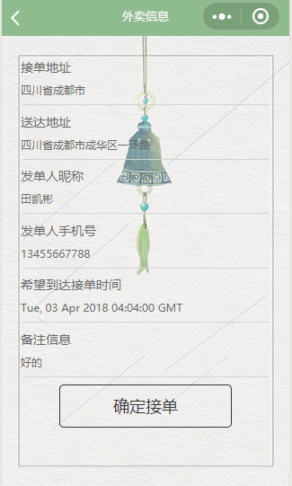
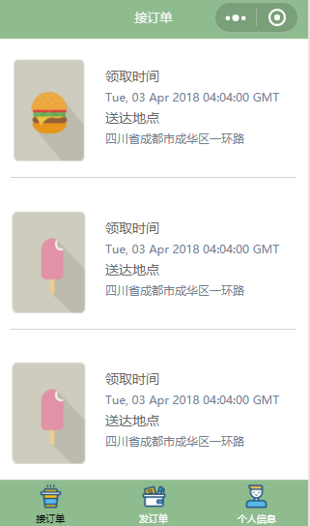
5
页面展示之接订单

Slide 8
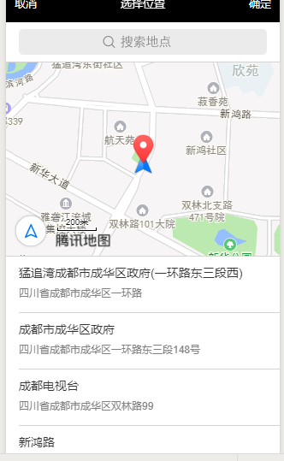
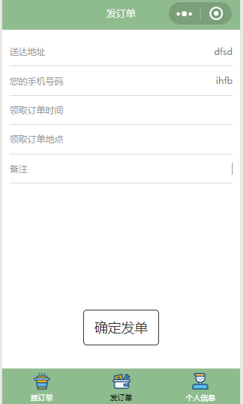
5
页面展示之发订单

Slide 9
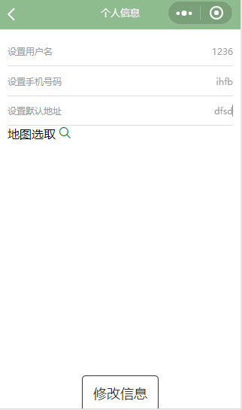
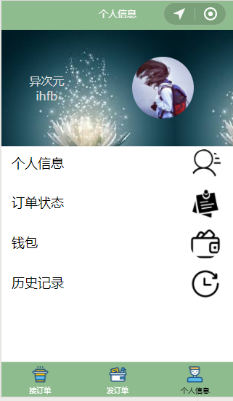
5
页面展示之个人信息

Slide 10
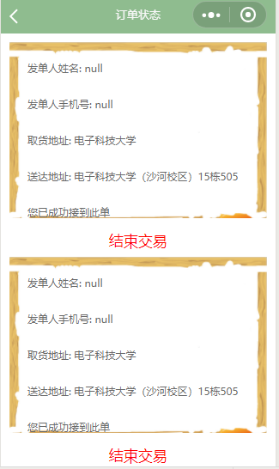
5
页面展示之订单状态

Slide 11
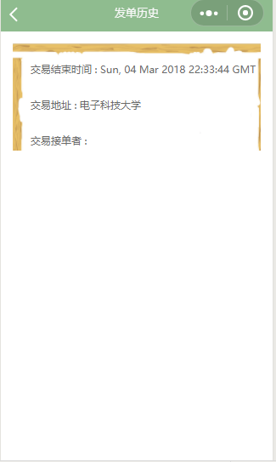
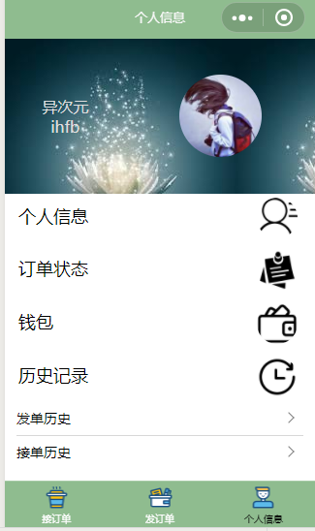
5
页面展示之发单记录

Slide 12
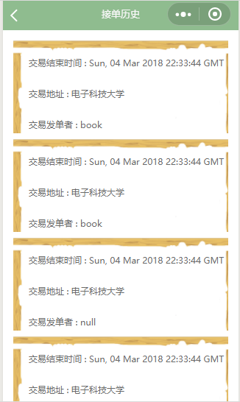
5
页面展示之接单记录

Slide 13
感谢聆听！

